Slide 1




















Национальные проекты для граждан
Авторы:
Номинация:
Денисенко Александр
Ложников Александр
Бюджет и национальные проекты
Научный руководитель:
Балынин И.В.

Slide 2

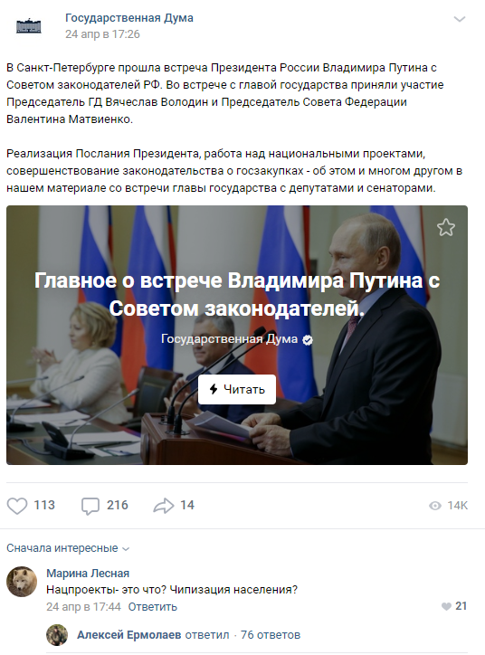
Актуальность темы
Было проведено социологическое исследования о Национальных проектах
Согласно исследованию:
Всего 44% слышали о проектах
7% понимают, что они из себя представляют
Большинство граждан не знают, что такое Национальные проекты
2

Slide 3


Предпосылки и направления
Повышение качества жизни
Ускорение экономического роста
Национальный проект 2018 – стратегия качественного развития определенной сферы общественной жизни
Три направления:
Человеческий капитал
Комфортная среда для жизни
Экономический рост
3

Slide 4



Национальные проекты в 2018-2024 гг.
Было сформировано 13 Национальных проектов, цели которых были заданы Указом Президента России от 07.05.2018
Человеческий капитал
Комфортная среда для жизни
Экономический рост
Здравоохранение
Образование
Демография
Культура
Безопасные автомобильные дороги
Жильё и городская среда
Экология
Наука
Предпринимательство
Цифровая экономика
Производительность труда
Международная кооперация и экспорт
Модернизации и расширения магистральной инфраструктуры
4

Slide 5
Национальные проекты в 2018-2024 гг.
Млрд руб.
13 158,2
Федеральный бюджет
Бюджеты субъектов РФ (85 субъектов)
25,7
трлн руб.
4 903,9
Внебюджетные источники (инвестиции от бизнеса и тд)
7 515,3
Государственные внебюджетные фонды
(ПФР, ФСС, ОМС)
147,8
5

Slide 6


Расходы на Национальные проекты в 2018-2024 гг.
Как понять масштабность выделенных средств?
Для этого в презентации денежные средства представлены в более ощутимых величинах
25,7 трлн руб; Это:
Всего на Национальные проекты
1,3 млн Однушек в Москве + 9,2 млн Lada Vesta +
184 млн Смартфонов + 80,3 млрд Порций Оливье
6

Slide 7
Расходы на Национальные проекты в 2018-2024 гг.
1 725,8 мдрд руб; Это:
Здравоохранение
86 тыс Однушек в Москве + 620 тыс Lada Vesta +
123 млн Смартфонов + 5,4 млрд Порций Оливье
784,5 млрд руб; Это:
Образование
40 тыс Однушек в Москве + 280 тыс Lada Vesta +
5,6 млн Смартфонов + 2,5 млрд Порций Оливье
7

Slide 8


Расходы на Национальные проекты в 2018-2024 гг.
3 105,2 млрд руб; Это:
Демография
155 тыс Однушек в Москве + 1,1 млн Lada Vesta +
22,2 млн Смартфонов + 9,7 млрд Порций Оливье
113,5 млрд руб; Это:
Культура
5,7 тыс Однушек в Москве + 40,5 тыс Lada Vesta +
811 тыс Смартфонов + 355 млн Порций Оливье
4 779,7 млрд руб; Это:
Безопасные и качественные автомобильные дороги
240 тыс Однушек в Москве + 1,7 млн Lada Vesta +
34,1 млн Смартфонов + 14 млрд Порций Оливье
8

Slide 9

Расходы на Национальные проекты в 2018-2024 гг.
1 066,2 млрд руб; Это:
Жилье и городская среда
53 тыс Однушек в Москве + 381 тыс Lada Vesta +
7,6 млн Смартфонов + 3,3 млрд Порций Оливье
4 041 млрд руб; Это:
Экология
202 тыс Однушек в Москве + 1,4 млн Lada Vesta +
29 млн Смартфонов + 12,6 млрд Порций Оливье
636 млрд руб; Это:
Наука
32 тыс Однушек в Москве + 227 тыс Lada Vesta +
4,5 млн Смартфонов + 2 млрд Порций Оливье
9

Slide 10


Расходы на Национальные проекты в 2018-2024 гг.
481,5 млрд руб; Это:
Малое и среднее предпринимательство…
24 тыс Однушек в Москве + 172 тыс Lada Vesta +
3,4 млн Смартфонов + 1,5 млрд Порций Оливье
1 634,9 млрд руб; Это:
Цифровая экономика
81,7 тыс Однушек в Москве + 585 тыс Lada Vesta +
11,7 млн Смартфонов + 5,1 млрд Порций Оливье
52,1 млрд руб; Это:
Производительность труда и поддержка занятости
2,6 тыс Однушек в Москве + 18,6 тыс Lada Vesta +
370 тыс Смартфонов + 162 млн Порций Оливье
10

Slide 11


Расходы на Национальные проекты в 2018-2024 гг.
956,8 млрд руб; Это:
Международная кооперация и экспорт
47,8 тыс Однушек в Москве + 342 тыс Lada Vesta +
6,8 млн Смартфонов + 2,9 млрд Порций Оливье
6 348,1 млрд руб; Это:
Модернизация и расширение магистральной инфраструктуры
317 тыс Однушек в Москве + 2,3 млн Lada Vesta +
45,3 млн Смартфонов + 19,8 млрд Порций Оливье
11

Slide 12
Структура Национального проекта
Национальный проект
Федеральный проект
Мероприятия
12

Slide 13





Наиболее важные Национальные проекты для граждан
По результатам опроса граждан, который был проведен авторами:
(можно было выбрать до 6 вариантов ответа. Опрос прошло 147 человек)
Здравоохранение
(Выбрало 71%)
Жилье и городская среда
(Выбрало 65%)
Образование
(Выбрало 70%)
Производительность труда и занятость населения
(Выбрало 65%)
Демография
(Выбрало 67%)
Экология
(Выбрало 60%)
13

Slide 14


Здравоохранение
В.И Скворцова
Министр здравоохранения
7% от всех расходов на Национальные проекты
Снижение смертности трудоспособного населения
Снижение смертности от болезней системы кровообращения
Снижение смертности от злокачественных новообразований
Снижение младенческой смертности
Увеличение количества медицинских кадров
Охват всех граждан профилактическими мерами
Обеспечение оптимальной доступности для населения медицинских организаций
Сокращение временных издержек по медицинским услугам
Повышение качества медицинских услуг и увеличение их экспорта
14

Slide 15


Образование
О.Ю Васильева
Министр просвещения
3% от всех расходов на Национальные проекты
Вхождение России в число 10 ведущих стран мира по качеству общего образования
Воспитание гармонично развитой и социально ответственной личности
Вовлечение школьников и студентов в деятельность общественных объединений
Увеличение конкурсов профессионального и карьерного роста
Увеличение иностранных студентов, а также учебных программ, которые прошли международную аккредитацию
Увеличение мест в студенческих городках
15

Slide 16


Демография
М.А. Топилин
Министр труда
и социальной защиты
12% от всех расходов на Национальные проекты
Увеличение ожидаемой продолжительности здоровой жизни до 67 лет
Увеличение рождаемости
Увеличение доли граждан, ведущих здоровый образ жизни
Увеличить долю граждан, систематически занимающихся физической культурой
Финансовая поддержка семей при рождении детей
Содействие занятости женщин – создание условий дошкольного образования детей до 3 лет
Укрепление общественного питания
Дополнительные профилактические меры для старшего поколения
16

Slide 17

Экология
Д.Н. Кобылкин
Министр природных
ресурсов и экологии
16% от всех расходов на Национальные проекты
Утилизация отходов производства и потребления и устранение не законных свалок
Снижение уровня загрязнения атмосферного воздуха в крупных промышленных центрах
Повышение качества питьевой воды для населения
Экологическое оздоровление водных объектов (в том числе реку Волгу) и сохранение уникальных водных систем
Сохранение биологического разнообразия
Обеспечение баланса выбытия и воспроизводства лесов
17

Slide 18

Жилье и городская среда
В.В. Якушев
Министр строительства
И ЖКХ
4% от всех расходов на Национальные проекты
Обеспечение доступным жильем семей со средним достатком
Кардинальное повышение комфортности городской среды. Повышение индекса качества городской среды на 30%
Увеличение объема жилищного строительства не менее чем до 120 млн. кв. метров в год
Создание механизма прямого участия граждан в формировании комфортной городской среды
Обеспечение устойчивого сокращения непригодного для проживания жилищного фонда
18

Slide 19

Производительность труда и поддержка занятости
М.С. Орешкин
Министр экономического
развития
0,2% от всех расходов на Национальные проекты
Рост производительности труда на средних и крупных предприятиях не ниже 5% в год в 2024 г.
Реализация Национального проекта всеми Субъектами России в 2024 г.
Увеличение количества средних и крупных предприятий, вовлеченных в реализацию задач до 10 тыс. в 2024 г.
Создание специальных центров для формирования компетенции работников
Внедрение цифровых технологий в производственные процессы
Адресная поддержка повышения производительности труда на предприятиях
19

Slide 20
Как граждане могут способствовать реализации Национальных проектов и повешению собственного уровня жизни

Slide 21
Национальные проекты «Здравоохранение» и «Демография»
Главные цели
Снижение смертности от разных видов болезни
Повышение ожидаемой продолжительности здоровой жизни до 67 лет
Ключевой аспект в успешном лечении заболевания
Заблаговременное обнаружение предшествующих симптомов
Инструменты граждан по здравоохранению
Профилактические медицинские осмотры и Диспансеризация
450 млрд рублей
Деньги направленные на совокупное развитие профилактического медицинского осмотра и диспансеризации
«Если хочешь изменить мир – начни с себя» – народная мудрость
21

Slide 22


Национальные проекты «Здравоохранение» и «Демография»
Зачем мне нужна профилактика?
Зачем моим родителям нужна профилактика?
Зачем моим детям нужна профилактика?
Увеличить продолжительность своей жизни
Обеспечить здоровую и неограниченную жизнь
Не позволить опасному заболеванию забрать родного человека
Что я могу?
Что я могу?
Что я могу?
Проходить один раз в два года профилактический медицинский осмотр
Проходить один раз в три года диспансеризацию
Следить, чтобы образовательное учреждение проводило медицинскую профилактику**
Обеспечивать на нее явку своего ребенка
Следить за новостями своего ТФОМС*
Уведомлять о специальных профилактических мерах старшее поколение
Профилактический медицинский осмотр и диспансеризацию проводятся в разные года
**Если не проводят, то можно пройти бесплатный медицинский осмотр в прикрепленном медицинском учреждении
*Территориальный фонд ОМС – введите в браузере «ТФОМС … (название своего региона)»
22

Slide 23
Национальные проекты «Здравоохранение» и «Демография»
Памятка для прохождения профилактического медицинского осмотра или диспансеризации
Что нужно иметь?
Полис ОМС и паспорт гражданина России (если старше 14 лет)
Как пройти?
Позвонить в прикрепленное медицинское учреждение и отдельно узнать в какое время и в какую дату можно пройти медицинский осмотр или диспансеризацию
Внимание! Прохождение диспансеризации возможно начиная с 21 года. (Пройти можно в возрасте кратное трем: 21, 24, 27, 30 и тд.)
Сколько это стоит?
Медицинский осмотр можно пройти бесплатно один раз в два года, а диспансеризацию бесплатно один раз в три года.
Что делать в случае нарушений моих прав?
Обратиться к Вашей Страховой медицинской организации.
Позвонить на горячую линию вашего Территориального фонда ОМС: http://www.ffoms.ru/for-citizens/phones/
23
Подробнее в ФЗ "Об основах охраны здоровья граждан в Российской Федерации" от 21.11.2011 N 323, статья 46:

Slide 24
Национальный проект «Образование»
Главные цели
Развитие гармонично развитого и социально ответственного населения
Ключевой аспект для собственного развития
Самообразование
Инструменты граждан по самообразованию
Образовательные интернет-ресурсы, курсы от университетов и дополнительное образование от организаций
350 млрд рублей
Деньги направленные на создание платформ для самообразования и повышение квалификации
«Самая великая вещь в жизни – сохранять свой разум молодым» – Генри Форд
24

Slide 25



Национальный проект «Образование»
Школьные знания – опора для будущих успехов
Что делать если упустил материал или есть желание его закрепить?
От Министерства Просвещения:
https://resh.edu.ru/
Видеокурсы по всем предметам для 1-11 классов
Наличие задач для проверки освоения материала
Конкурентоспособность на рынке зависит от квалификации
Как можно повысить квалификацию без обращения в университет?
Сбор международных программ:
Сбор отечественных программ:
Существует множество лицензированных интернет-ресурсов
https://ru.coursera.org/
https://openedu.ru/course/
25

Slide 26

Национальный проект «Культура»
Как узнать о мероприятиях и как посмотреть труднодоступные места?
Как узнать о мероприятиях?
Информацию можно посмотреть на сайте Департамента культуры конкретного города. (Департамент культуры города Москвы, Тюмени и тд.)
Существуют негосударственные сайты:
Кудаго – https://kudago.com/
На данный момент есть информация про Москву, Казань, Екатеринбург, Самару, Красноярск, Сочи, Санкт-Петербург, Новосибирск, Нижний Новгород, Уфа, Краснодар, Выборг
Как возможности есть с использованием интернет-ресурсов?
Сайт: Google Arts&Culture (https://artsandculture.google.com/ ) – сайт позволяющий виртуально «прогуляться» по самым интересным музеям мира
26

Slide 27
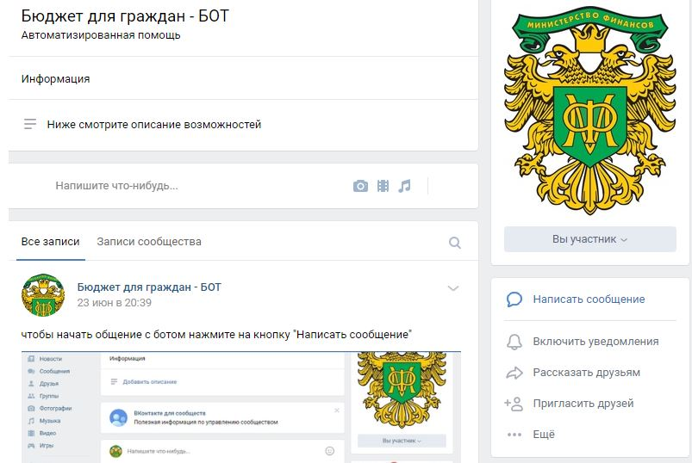
Электронный помощник
Электронный помощник – Бот в социальной сети «Вконтакте»
Может дать ответ на вопрос
о Национальных проектах (НП)
I Этап запуска
Ответ на общие вопросы о НП:
Что такое НП?
Что содержит НП «Здравоохранение» и тд.
Ссылка на Бота:
II Этап запуска
Подсказывает гражданам, как они могут внести свой вклад в развитие страны и реализации НП
https://vk.com/im?sel=-183550595
27

Slide 28





Информационные источники
Источники, по которым можно более детально узнать информацию про национальные проекты
Официальный сайт Правительства России
Полная исчерпывающая информация по каждому Национальному проекту, а также все новости по данной тематике
http://government.ru/rugovclassifier/section/2641/
Будущее России. Национальные проекты
Главная информация по содержанию национальных проектов, а также отражение достижений ключевых показателей и новости
https://futurerussia.gov.ru/
Прочие информационные ресурсы
28

